Slide 1
HOẠT ĐỘNG TRẢI NGHIỆM:
Sinh hoạt lớp theo chủ đề
Nghĩ tích cực – Sống vui tươi
Năm học: 2023 - 2024

Slide 2
Thứ sáu ngày 17 tháng 11 năm 2023
Hoạt động trải nghiệm:
Khởi động:

Slide 4
Thứ sáu ngày 17 tháng 11 năm 2023
Hoạt động trải nghiệm:
Khởi động:

Slide 5
Thứ sáu ngày 17 tháng 11 năm 2023
Hoạt động trải nghiệm:
Sinh hoạt lớp theo chủ đề:
Nghĩ tích cực – Sống vui tươi

Slide 6
Thứ sáu ngày 17 tháng 11 năm 2023
Hoạt động trải nghiệm:
Sinh hoạt lớp
Hoạt động 1: Báo cáo tổng kết công tác tuần 11

Slide 7
Thứ sáu ngày 17 tháng 11 năm 2023
Hoạt động trải nghiệm:
Sinh hoạt lớp
Hoạt động 2: Thảo luận kế hoạch phương hướng hoạt động tuần 12

Slide 8
Phương hướng kế hoạch hoạt động tuần 12:
- Thi đua học tập giành nhiều hoa điểm tốt chào mừng ngày Nhà giáo Việt Nam 20.11
- Tiếp tục duy trì nề nếp tự quản như xếp hàng, hát đầu giờ, vệ sinh…
- Thực hiện tốt việc học bài, truy bài 15 phút đầu giờ, chuẩn bị đầy đủ đồ dùng học tập.
- Tiếp tục tham gia Toán vioedu, Trạng nguyên Tiếng Việt.

Slide 9
Thứ sáu ngày 17 tháng 11 năm 2023
Hoạt động trải nghiệm:
Sinh hoạt theo chủ đề:
Hoạt động 1: Chia sẻ kết quả rèn luyện suy nghĩ tích cực của em:

Slide 10
Em đã vượt qua được cảm xúc tiêu cực, suy nghĩ tích cực hơn qua những tình huống nào?
Em đã suy nghĩ tích cực như thế nào trong tình huống?
Em đã thể hiện suy nghĩ ấy qua lời nói, hành động như thế nào?
Nhóm đôi
Cảm xúc của em khi đó ra sao?

Slide 11
Theo em suy nghĩ tích cực mang lại lợi ích gì?
Rèn luyện suy nghĩ tích cực trong các tình huống thực tế rất quan trọng, giúp chúng ta có được cảm xúc, hành vi và việc làm phù hợp. Chính vì vậy mỗi chúng ta hãy quyết tâm tiếp tục rèn luyện suy nghĩ tích
cực trong tương lai.

Slide 12
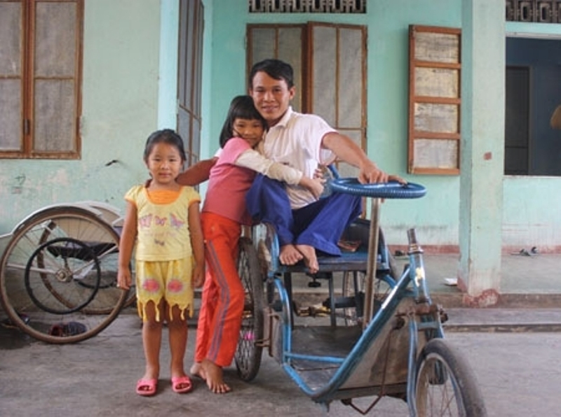
Thầy giáo Trần Quốc Hoàn
Thầy bị liệt nửa người, đôi chân không thể đi lại được. Không chỉ là một người thầy giỏi, anh còn được biết đến là một vận động viên thể thao với nhiều thành tích đáng nể 12 huy chương vàng, 19 huy chương bạc và 8 huy chương đồng tại các giải thể dục thể thao người khuyết tật.

Slide 13
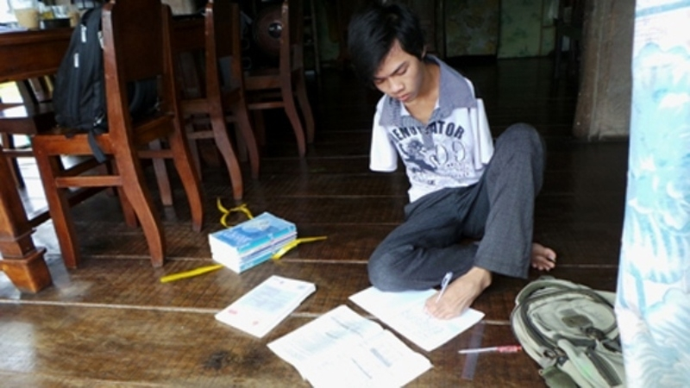
Nguyễn Minh Trí
Chàng sinh viên không tay kiên cường với ước mơ trở thành kỹ sư công nghệ thông tin.

Slide 14
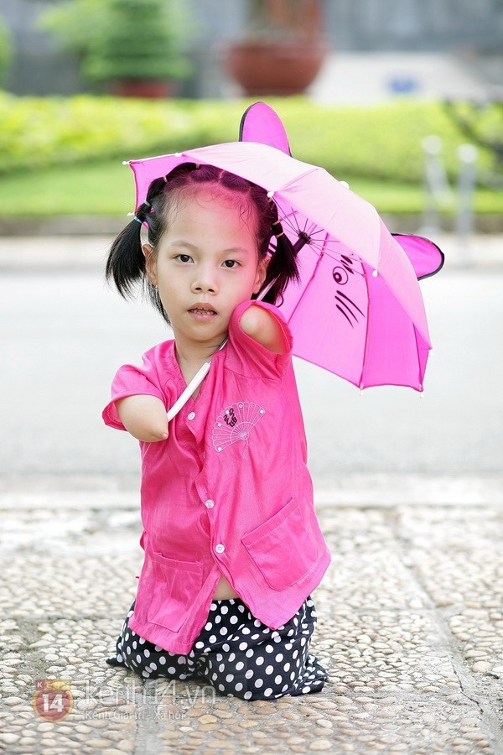
Cô bé Linh Chi
Cô bé bị ảnh hưởng của chất độc da cam, sinh ra không có chân tay. Chi cũng đã thành thạo trong việc đọc và tập viết bằng cách kẹp vào cằm. Trở thành tấm gương tiêu biểu về nghị lực sống và tinh thần hiếu học.

Slide 15
Thứ sáu ngày 17 tháng 11 năm 2023
Hoạt động trải nghiệm:
Sinh hoạt theo chủ đề
Tự đánh giá sau chủ đề: Nhận diện bản thân

Slide 16
Giới thiệu những đặc điểm đáng tự hào của bản thân.
Giới thiệu những việc làm đáng tự hào của bản thân.
Đánh giá sau chủ đề: Nhận diện bản thân
Xác định khả năng
điều chỉnh suy nghĩ của bản thân trong một số tình huống đơn giản.
Xác định khả năng
điều chỉnh cảm xúc
của bản thân trong một
số tình huống đơn giản.

Slide 17
Thứ sáu ngày 17 tháng 11 năm 2023
Hoạt động trải nghiệm:
Sinh hoạt theo chủ đề
Cam kết hành động:

Slide 18
Chúc các em học tốt

